Slide 1

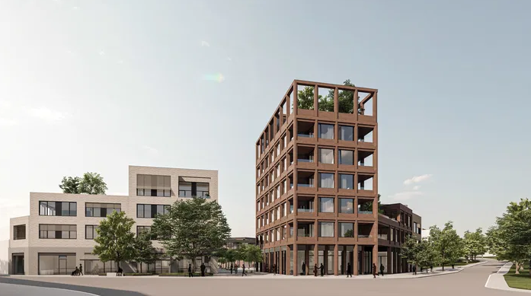

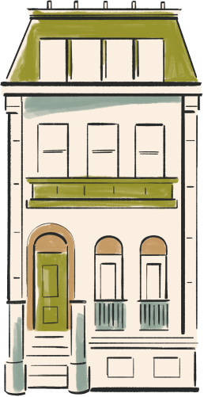
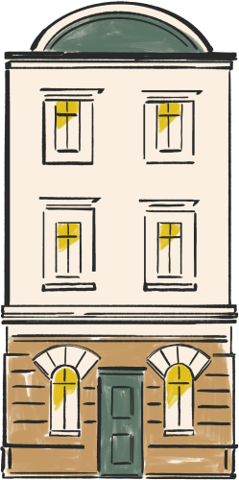
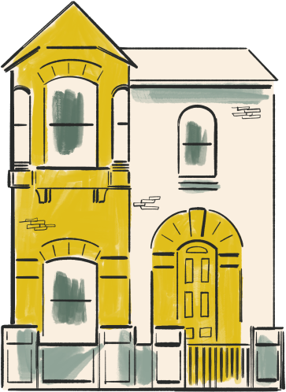
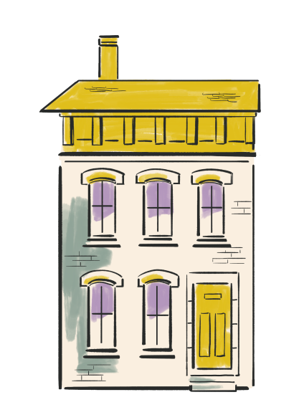
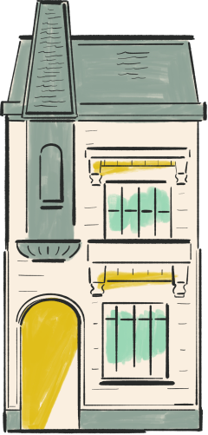
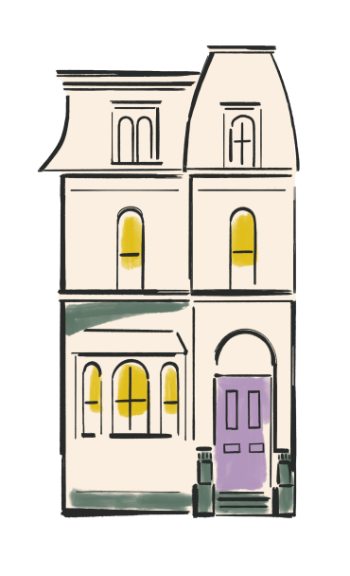
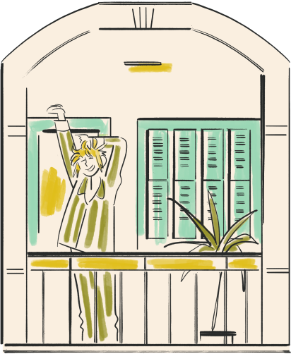
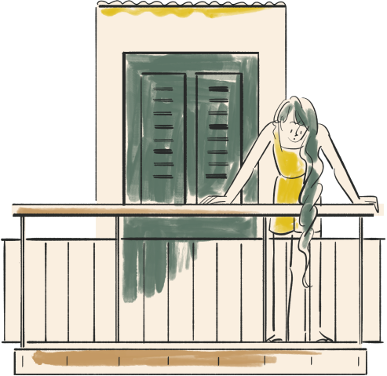
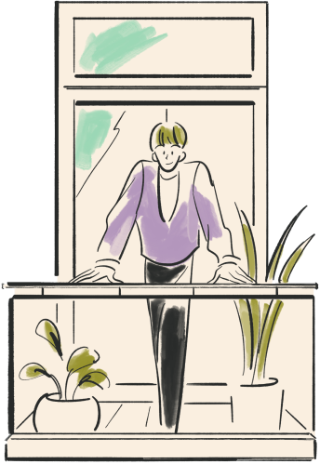
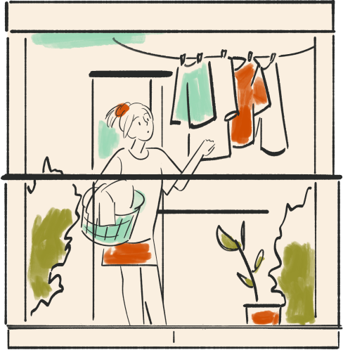
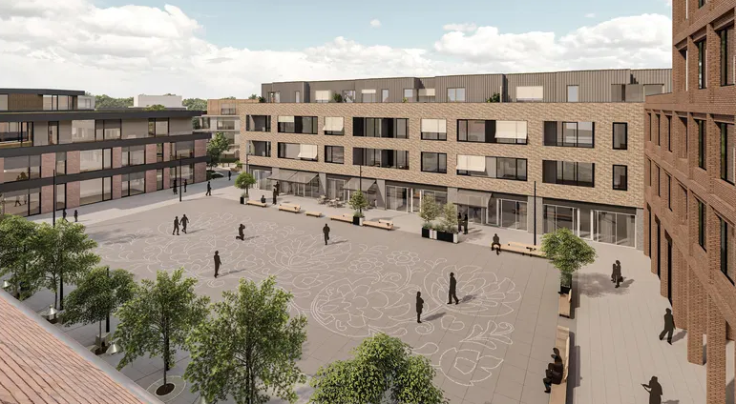
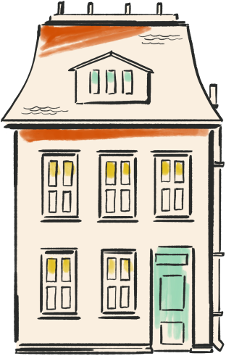
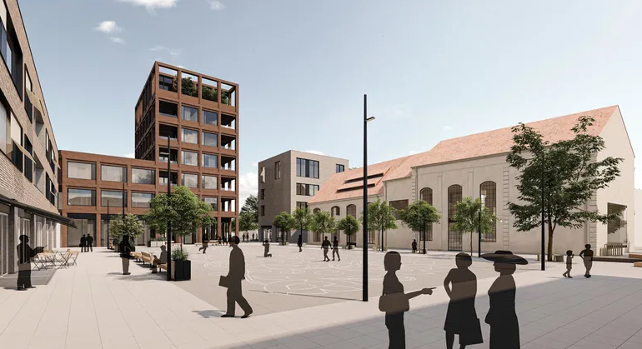
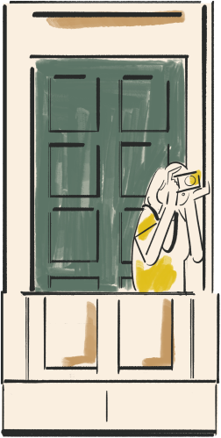
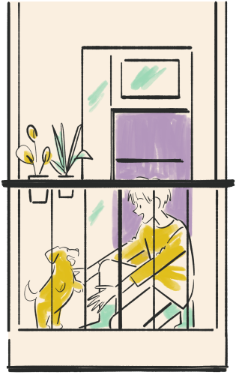
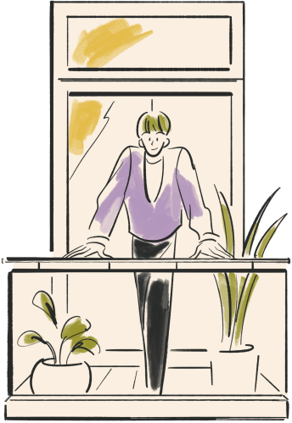
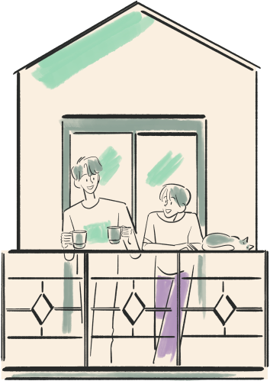
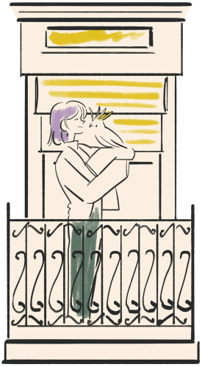

DRUŽSTEVNÍ BYDLENÍ V AREÁLU BÝVALÉ
MLÉKÁRNY

Slide 2
ZÁKLADNÍ VÝCHODISKA MĚSTA PŘI VOLBĚ
DRUŽSTVA
Prioritou města je doručení široké škály možnosti bydlení pro jeho stávající i možné obyvatele a nabídnout nejen mladým rodinám takové podmínky, aby se nestěhovaly pryč. Dostupná cena je maximální prioritou, a proto se vedení rozhodlo v tomto areálu ubírat cestou družstevního bydlení. Cena bytu pokrývá náklady na jeho vybudování, ale družstvo samotné, jelikož neusiluje ze své podstaty o zisk, by mělo být s výslednou cenou bytu/podílu levnější než od developera.

Slide 3
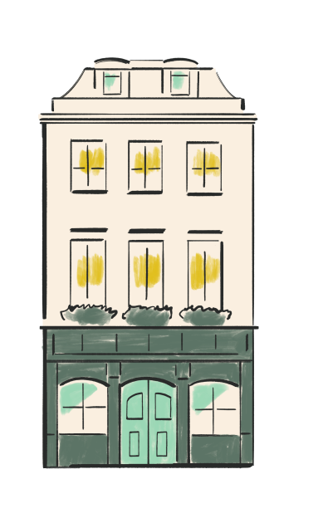
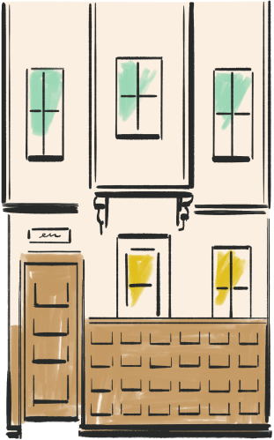
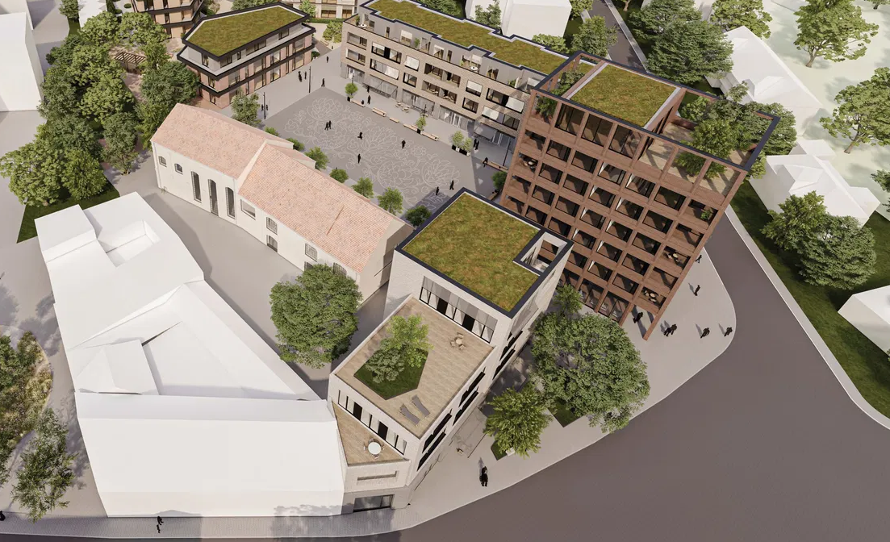
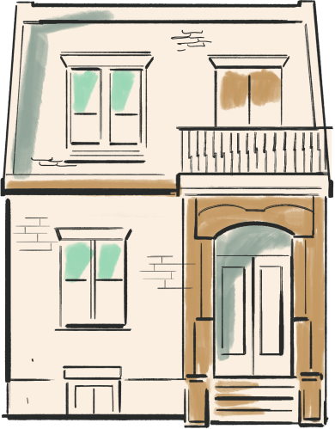
MODEL DRUŽSTVA
Studie počítá s bytovými domy s obsahem cca 100 bytových jednotek.
Lokalita je v lukrativní části města, obklopena zástavbou. Vznik bytových prostor s sebou nese nutnost zásahu do areálu a jeho celkové přepracování.
Možným modelem je koupě podílu za část ceny bytové jednotky a zbylý rozdíl by postupně spláceli vlastníci družstvu, které by výstavbu financovalo hypotečně.

Slide 4
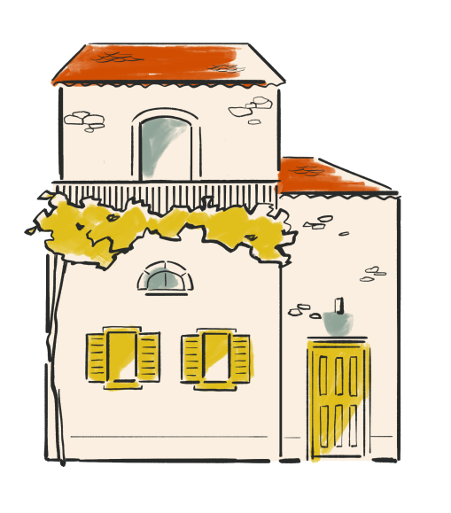
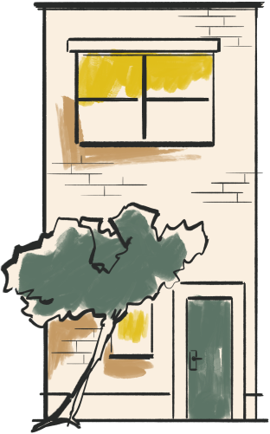
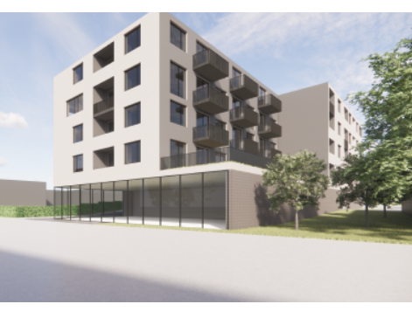
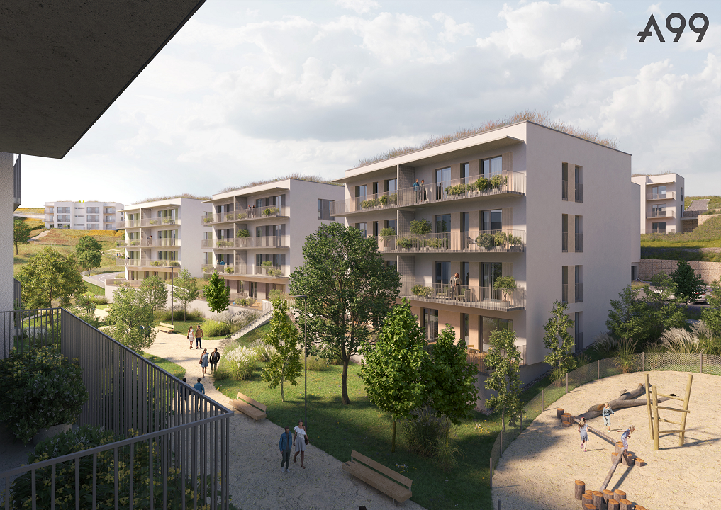
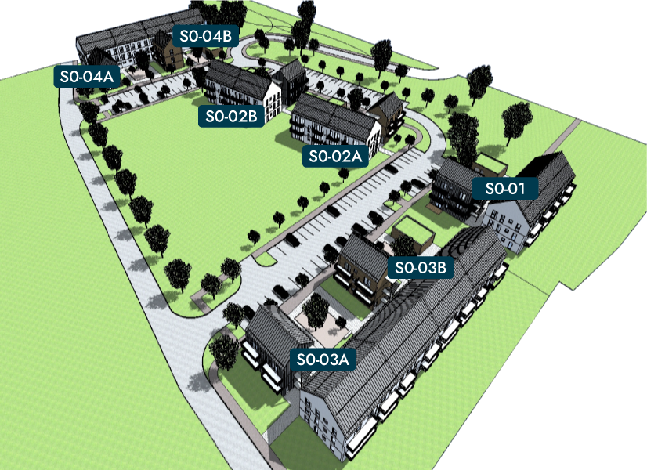
ZPŮSOBY DRUŽS. VÝSTAVBY
Žďár nad Sázavou + BDSO a.s.
Město přenechalo pozemky k výstavbě za protiplnění v podobě vybudování školky v bytových domech. Na podkladu smlouvy o smlouvě budoucí kupní mezi ŽNS a BDSO a.s.
Město Brno
Družstvo má tři členy - město Brno, Teplárny Brno a CD CENTRUM COMS. Po kolaudaci bytů druhý a třetí člen z družstva odejdou. Současně s tím budou do družstev vstupovat vybraní zájemci z řad veřejnosti na základě uzavřených rezervačních smluv na konkrétní byty. Zahájení výstavby v první lokalitě plánuje Brno na jaře 2026.
Město Hanušovice
Město nechalo vypracovat projekt, pomohlo založit družstvo. Dodalo pozemky a potřebnou finanční injekci na cash flow. Další procesy již jsou v režii družstva. Postupně nabírá členy, bere si úvěr, staví bytové domy, inkasuje peníze za prodej podílů a všechny náklady zohlední do ceny bytu. V současné době je družstvo před zahájením budování prvního bytového domu a má rekrutované budoucí rezidenty v něm.
+ Projekt zaštítí již existující (stavební) bytové družstvo, které má s tímto modelem zkušenosti a know-how.

Slide 5
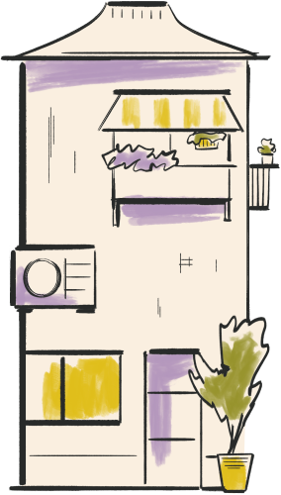
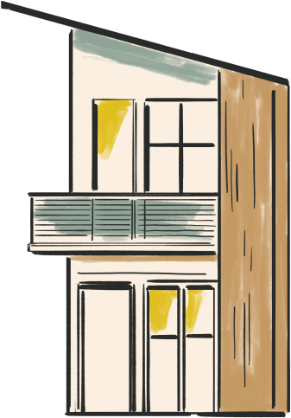
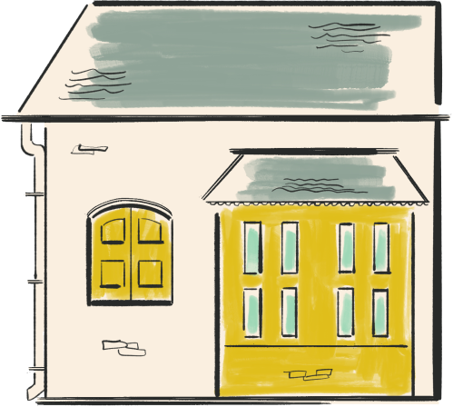
(NE) VÝHODY DRUŽSTVA
+ Výsledná cena může být maximálně atraktivní zejména pro mladé rodiny, které ještě nemají nashromážděné velké úspory potřebné vzhledem k dnešní ceně nemovitostí.
+ Možnost rozšíření městského bytového fondu o lukrativní moderní bydlení.
+ Kontrola nad projektem až do okamžiku přechodu podílu zájemcům. Kontrola i z hlediska designu, množství, vybavenosti, luxusu, ceny a počtu bytů.
- Daná lokalita a realizace vysněného záměru zabere velké množství energie, času a úsilí
- Riziko nákladů (typicky vícepráce) spojených se specifičností areálu.

Slide 6
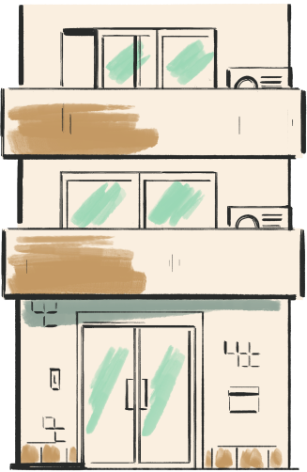
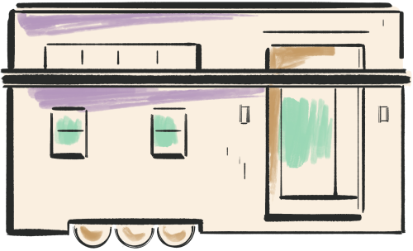
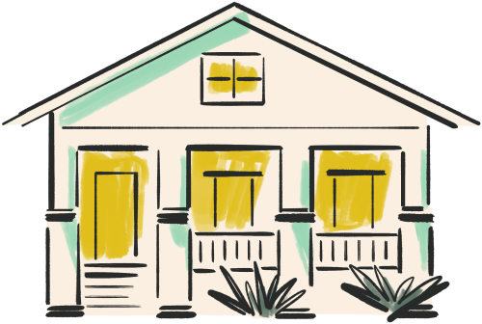
MODEL Z POHLEDU ZÁJEMCE O BYT
  Přihlásím se k losování či přímo už o konkrétní byt.
  Po schválení ze strany družstva uhradím rezervační poplatek (nejčastěji okolo 100 000 Kč).
  Při vstupu do družstva zaplatím cenu za podíl, která bývá většinou v hodnotě 25-30% výsledné ceny bytu.
  Zbytek hodnoty splácím ve fixovaných splátkách v rozmezí 25-30 let.
  Po splacení hodnoty je možnost setrvání v družstvu nebo převodu do soukromého vlastnictví.

Slide 7

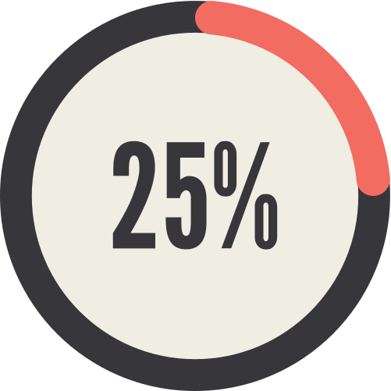
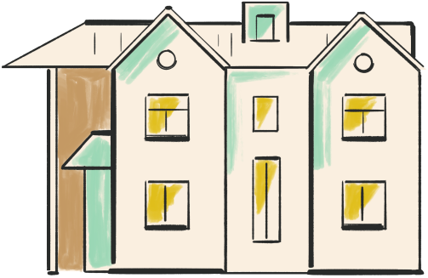

JAK DRUŽSTVO FINANCUJE STAVBU?
Skrze úvěr. Dnes je několik bankovních subjektů, které nabízí tuto možnost. Úroková sazba se pohybuje mezi 4,5 - 6%. Její výše samozřejmě odvisí od věrohodnosti projektu a bonity zájemce o úvěr.
Do družstva zájemce vstoupí koupí podílu, který bude v hodnotě cca 25-30% ceny bytu. Zbytek hodnoty platí ve fixních splátkách po dobu 25-30 let.
Podvozek družstva je flexibilní z hlediska převoditelnosti podílů, ale i vnitřních procesů jako třeba vypořádání se se členy, kteří neplní své závazky apod.

